Slide 1
liboqs KPQC 포팅
https://youtu.be/DEBnuNpbLrU

Slide 2
Liboqs & oqs_provider
Liboqs
양자내성암호들의 표준화된 구현체를 모아놓은 라이브러리
플랫폼 독립적인 API 제공
벤치마크 기능 포함(알고리즘별 보안레벨, 키 사이즈, 속도 비교 가능)
다른 소프트웨어에서 PQC 알고리즘을 쉽게 호출하도록 API 제공
새로운 PQC 알고리즘을 연구하고 테스트하는데 사용됨
Oqs-provider
Openssl 3.x의 “provider” 매커니즘을 이용해 PQC 알고리즘을 Openssl에 통합하는 모듈
주요 기능
TLS 1.3 핸드쉐이크에서 PQC KEM 사용
PQC 기반 서명을 X.509 인증서에 사용
Liboqs에 구현된 PQC 알고리즘을 내부적으로 호출해 사용
Liboqs가 실제 PQC 알고리즘을 제공하는 구조
Oqs-provider는 openssl 인터페이스에 맞춰 연결해주는 역할

Slide 3
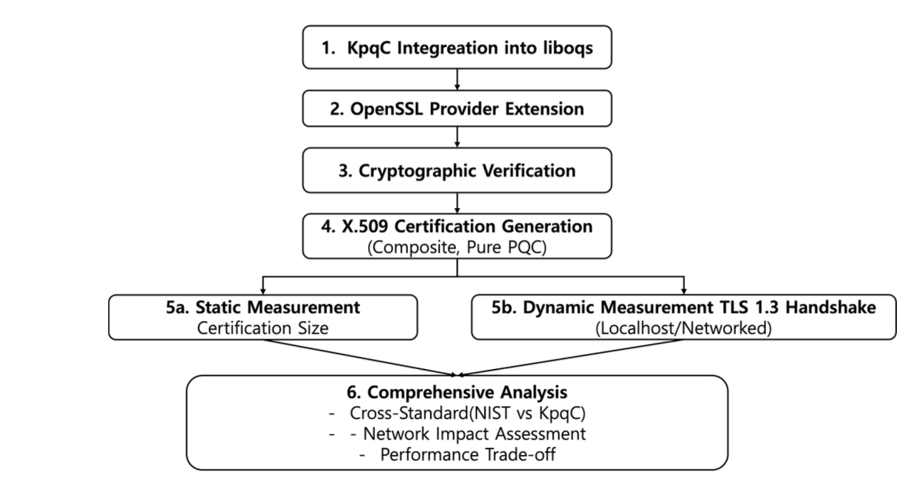
Liboqs KpqC 실험

Slide 4
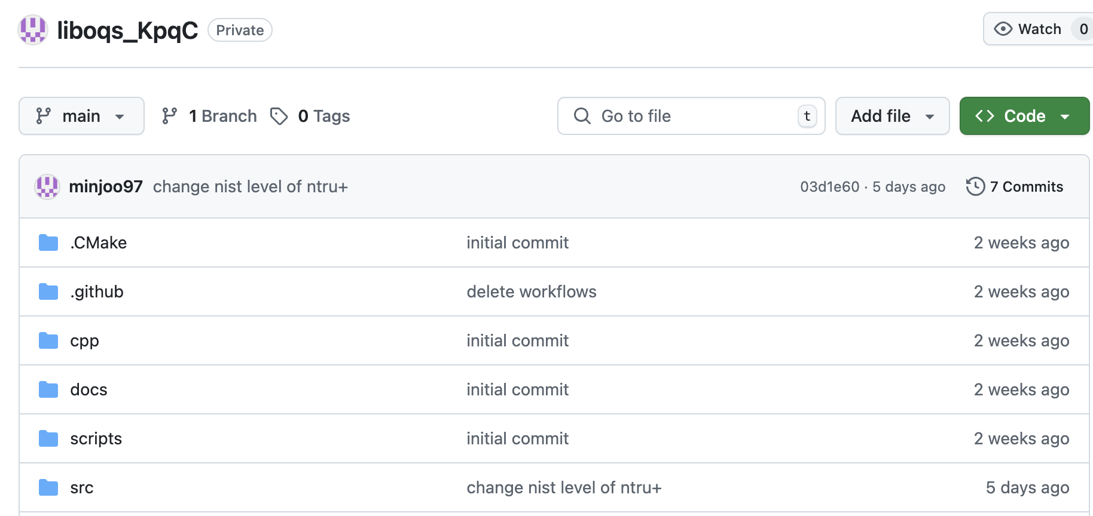
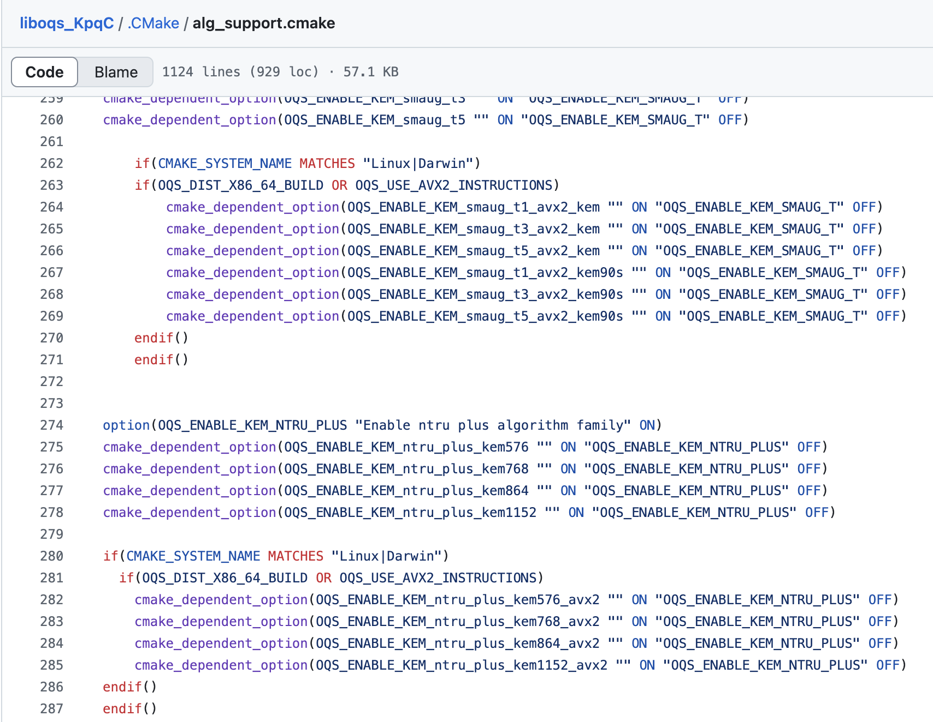
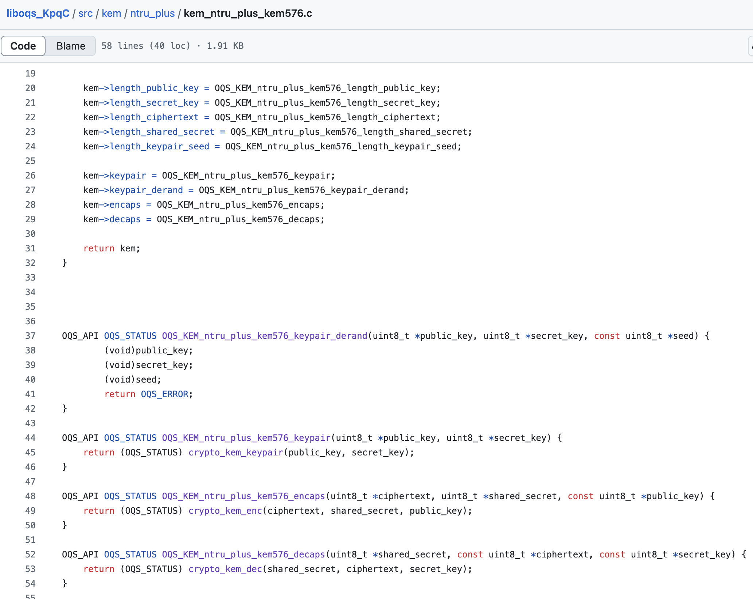
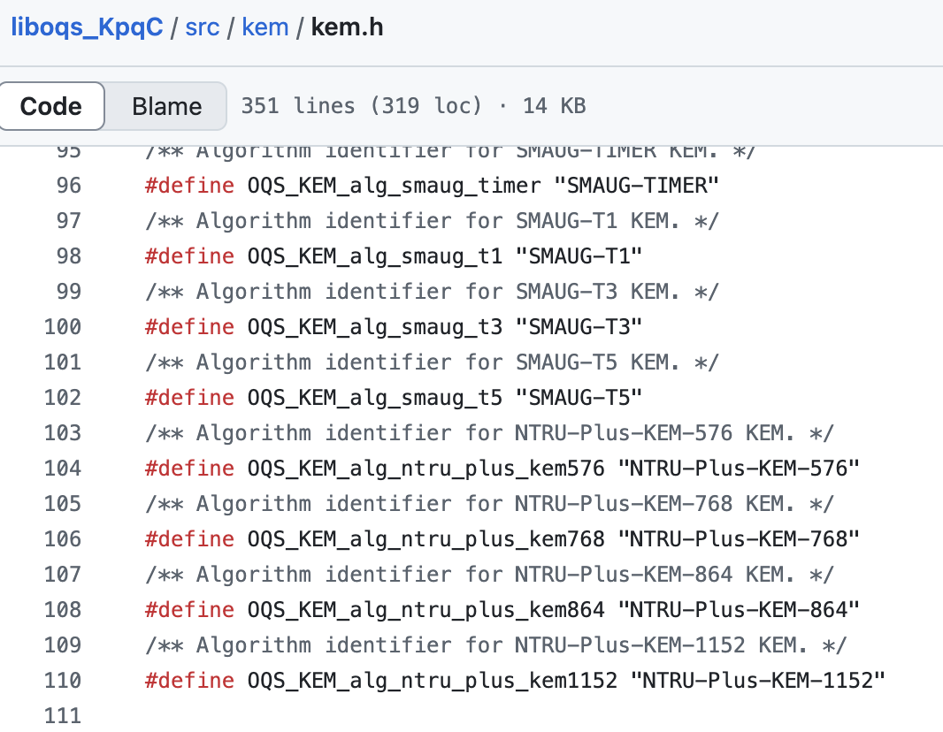
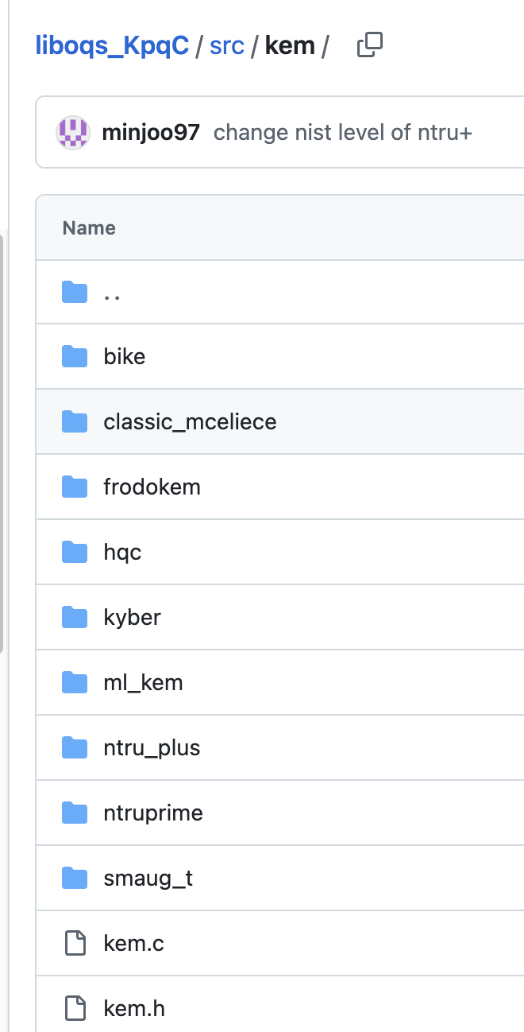
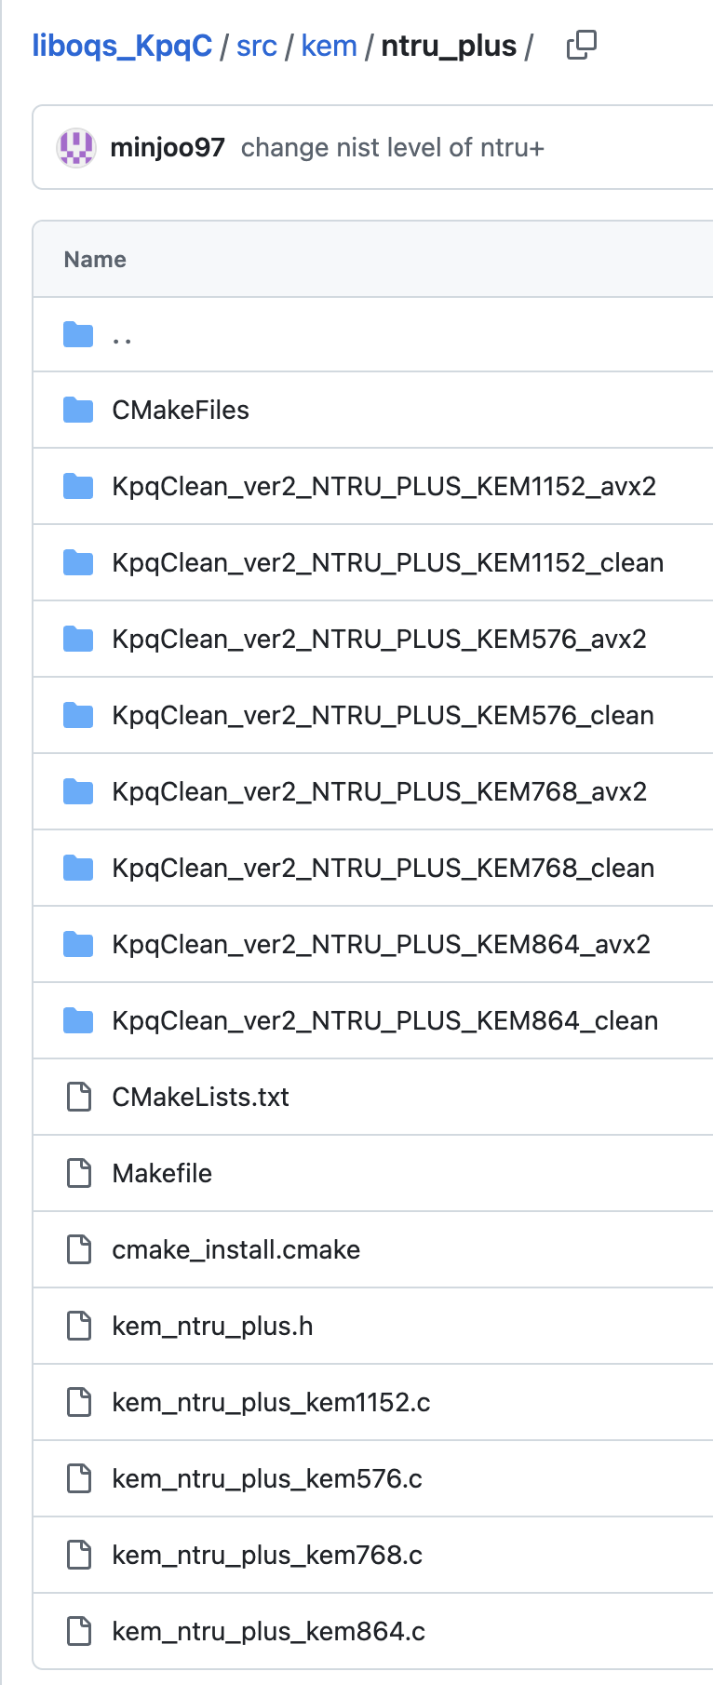
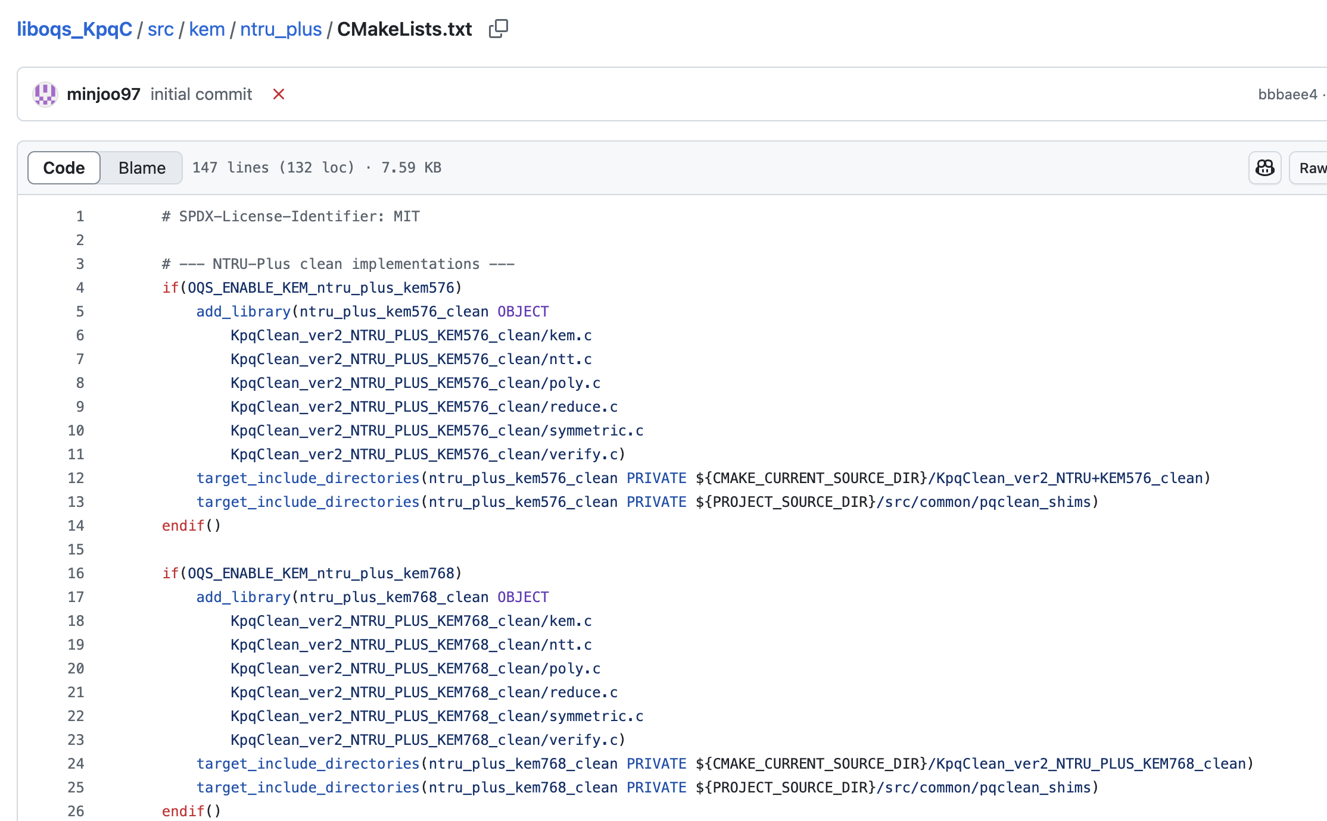
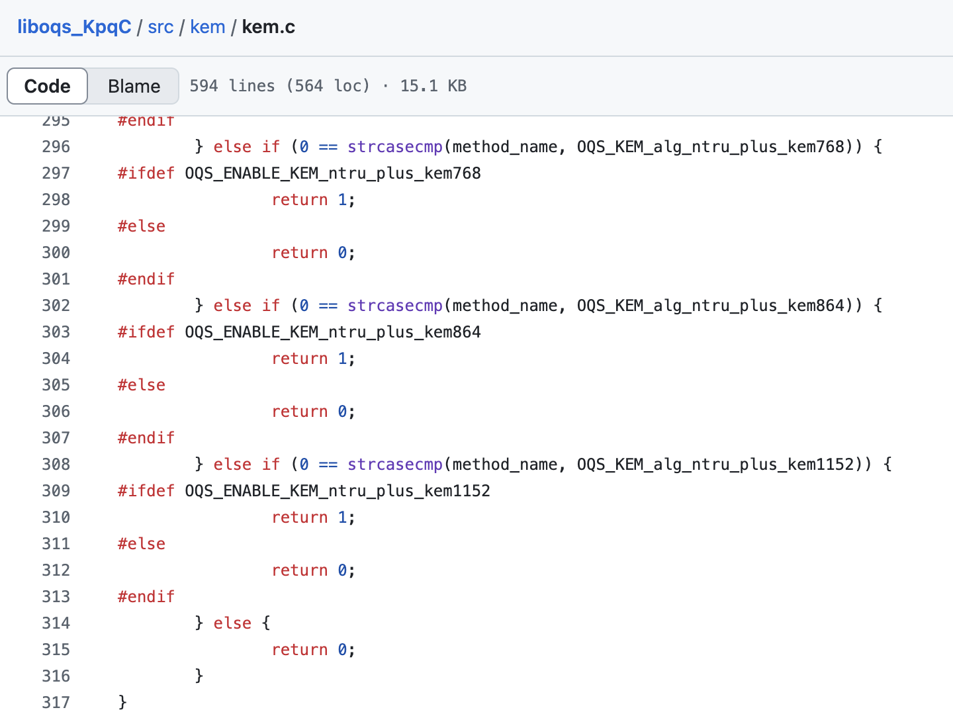
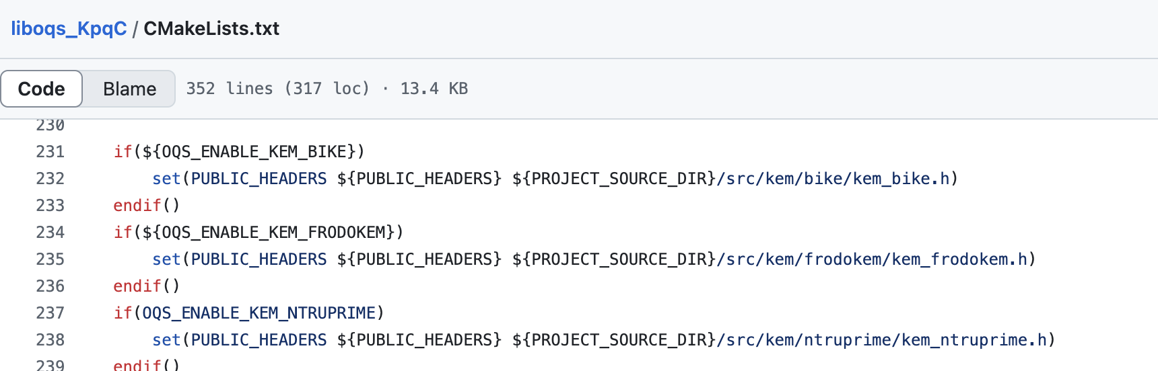
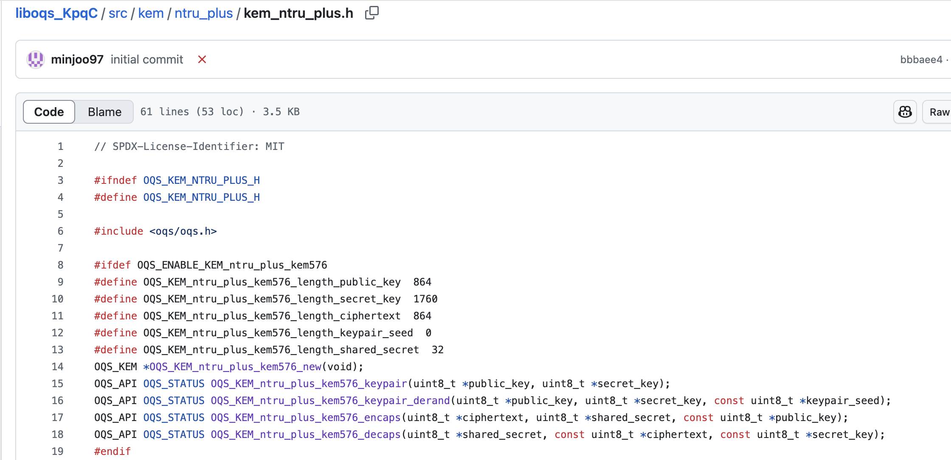
liboqs_KpqC
사용한 알고리즘
HAETAE와 AIMer의 경우 KpqCleanver2 사용
SMAUG-T와 NTRU+의 경우 최신 코드 사용
NTRU+
github 86022d4319baf62377964f959d186af1e8d8f029 로 수정
파라미터별 함수 명칭이 동일해서 컴파일할때 오류 발생-> 이를 위해 NAMESPACE 추가함
Smaug-T
Keccak -> SHAEK256으로 코드 수정

Slide 5
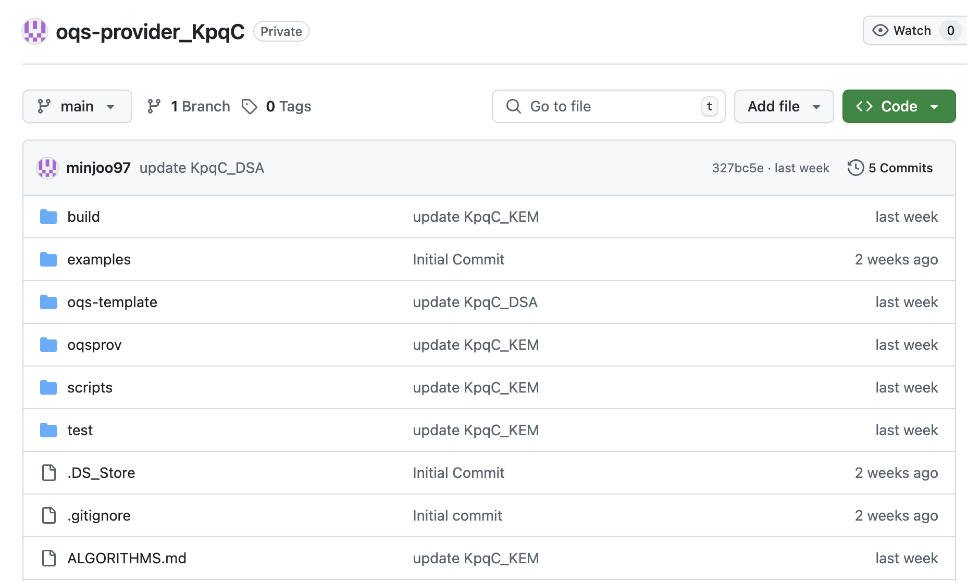
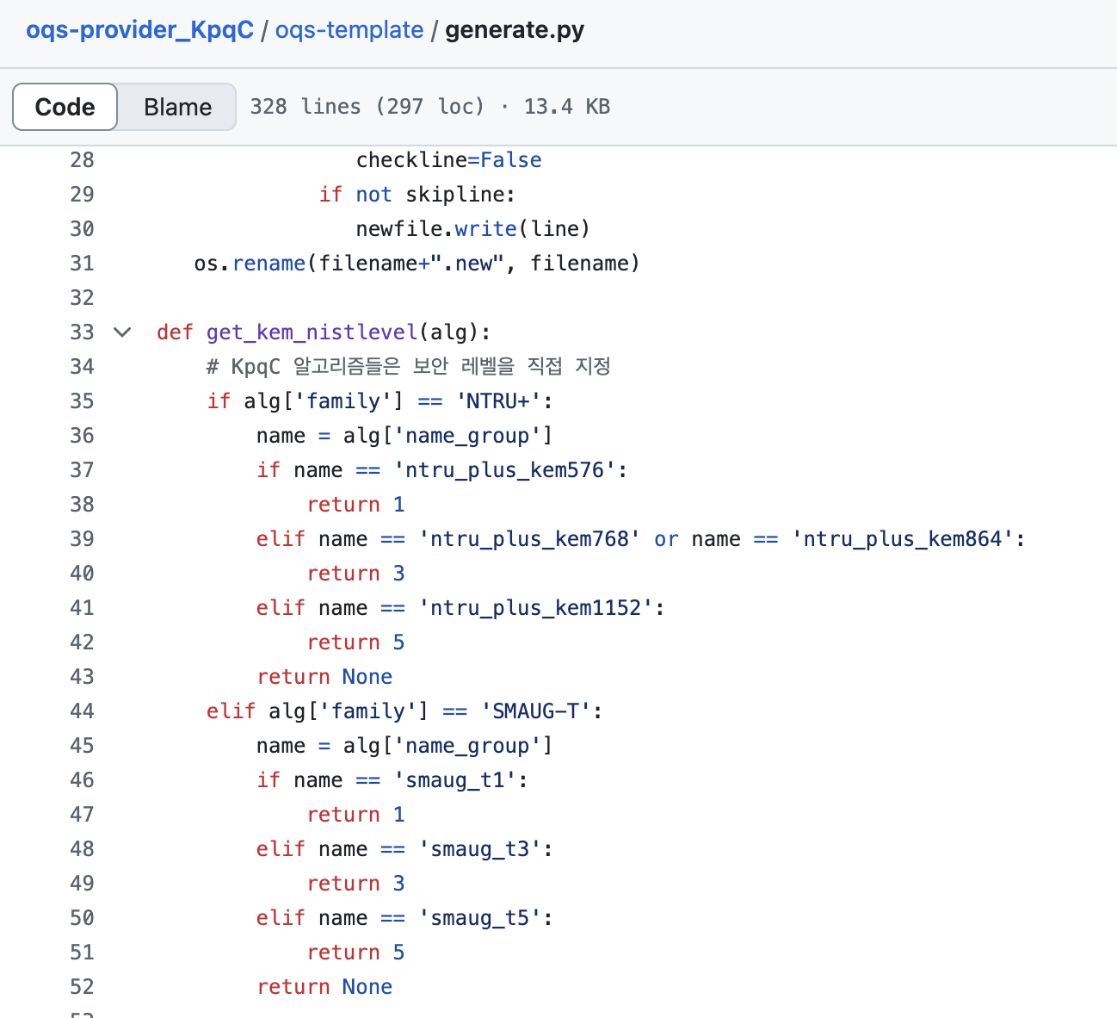
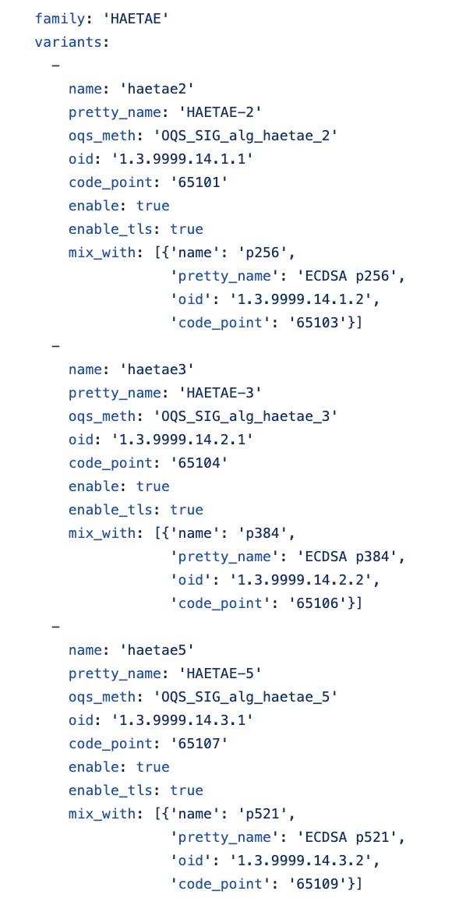
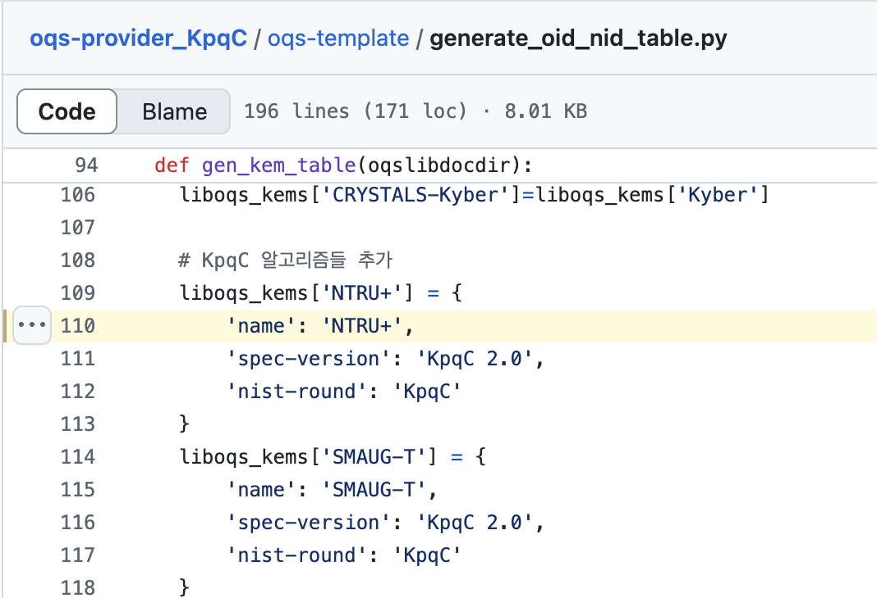
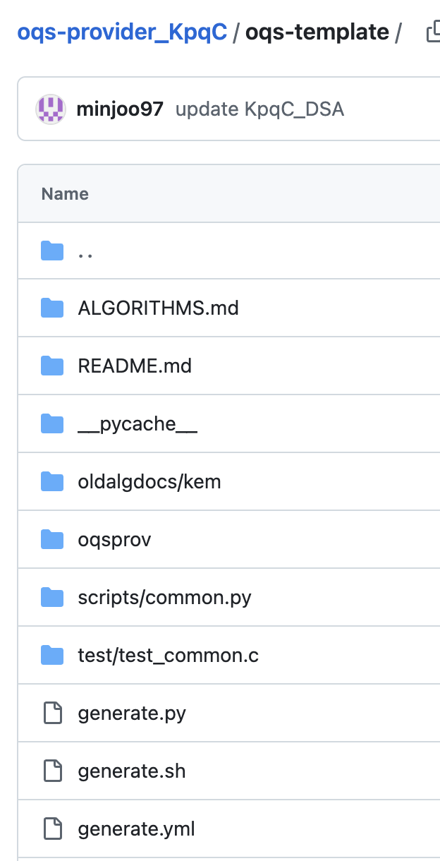
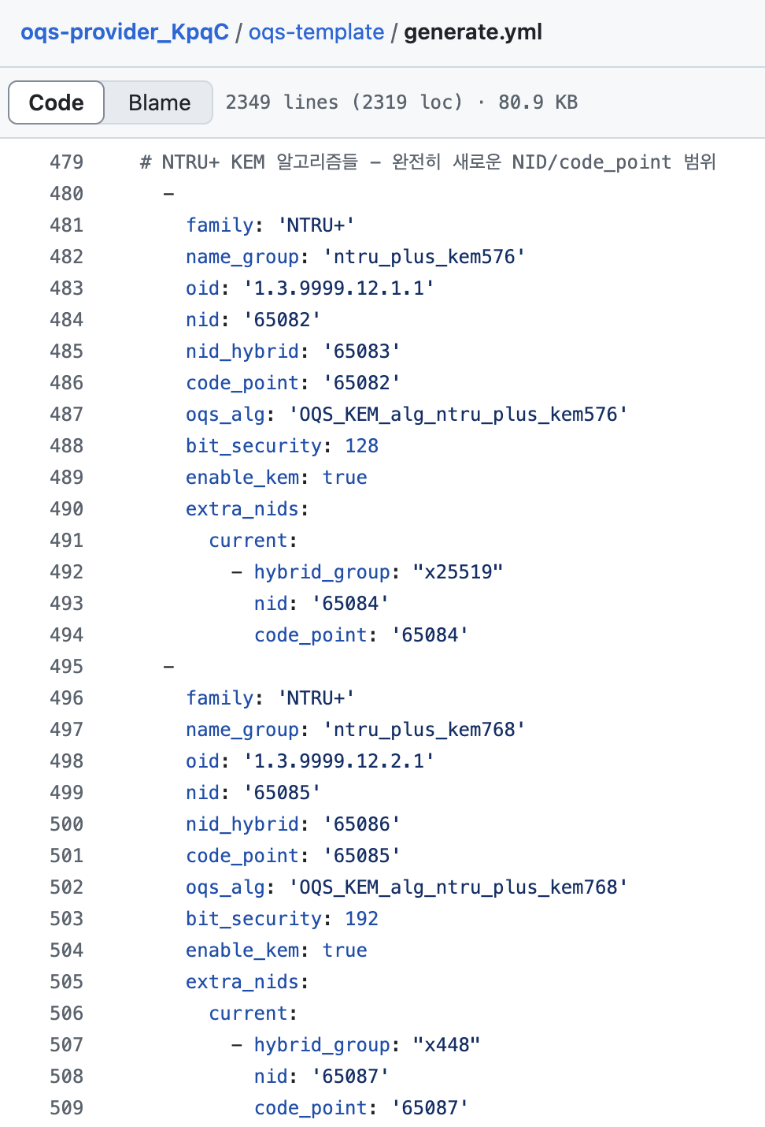
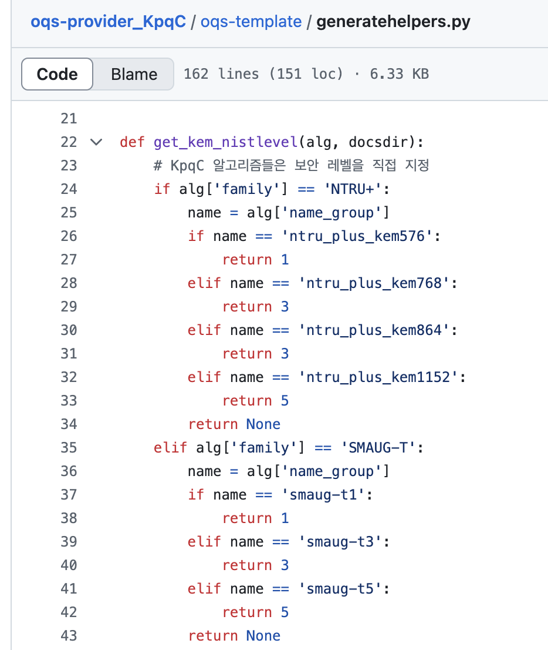
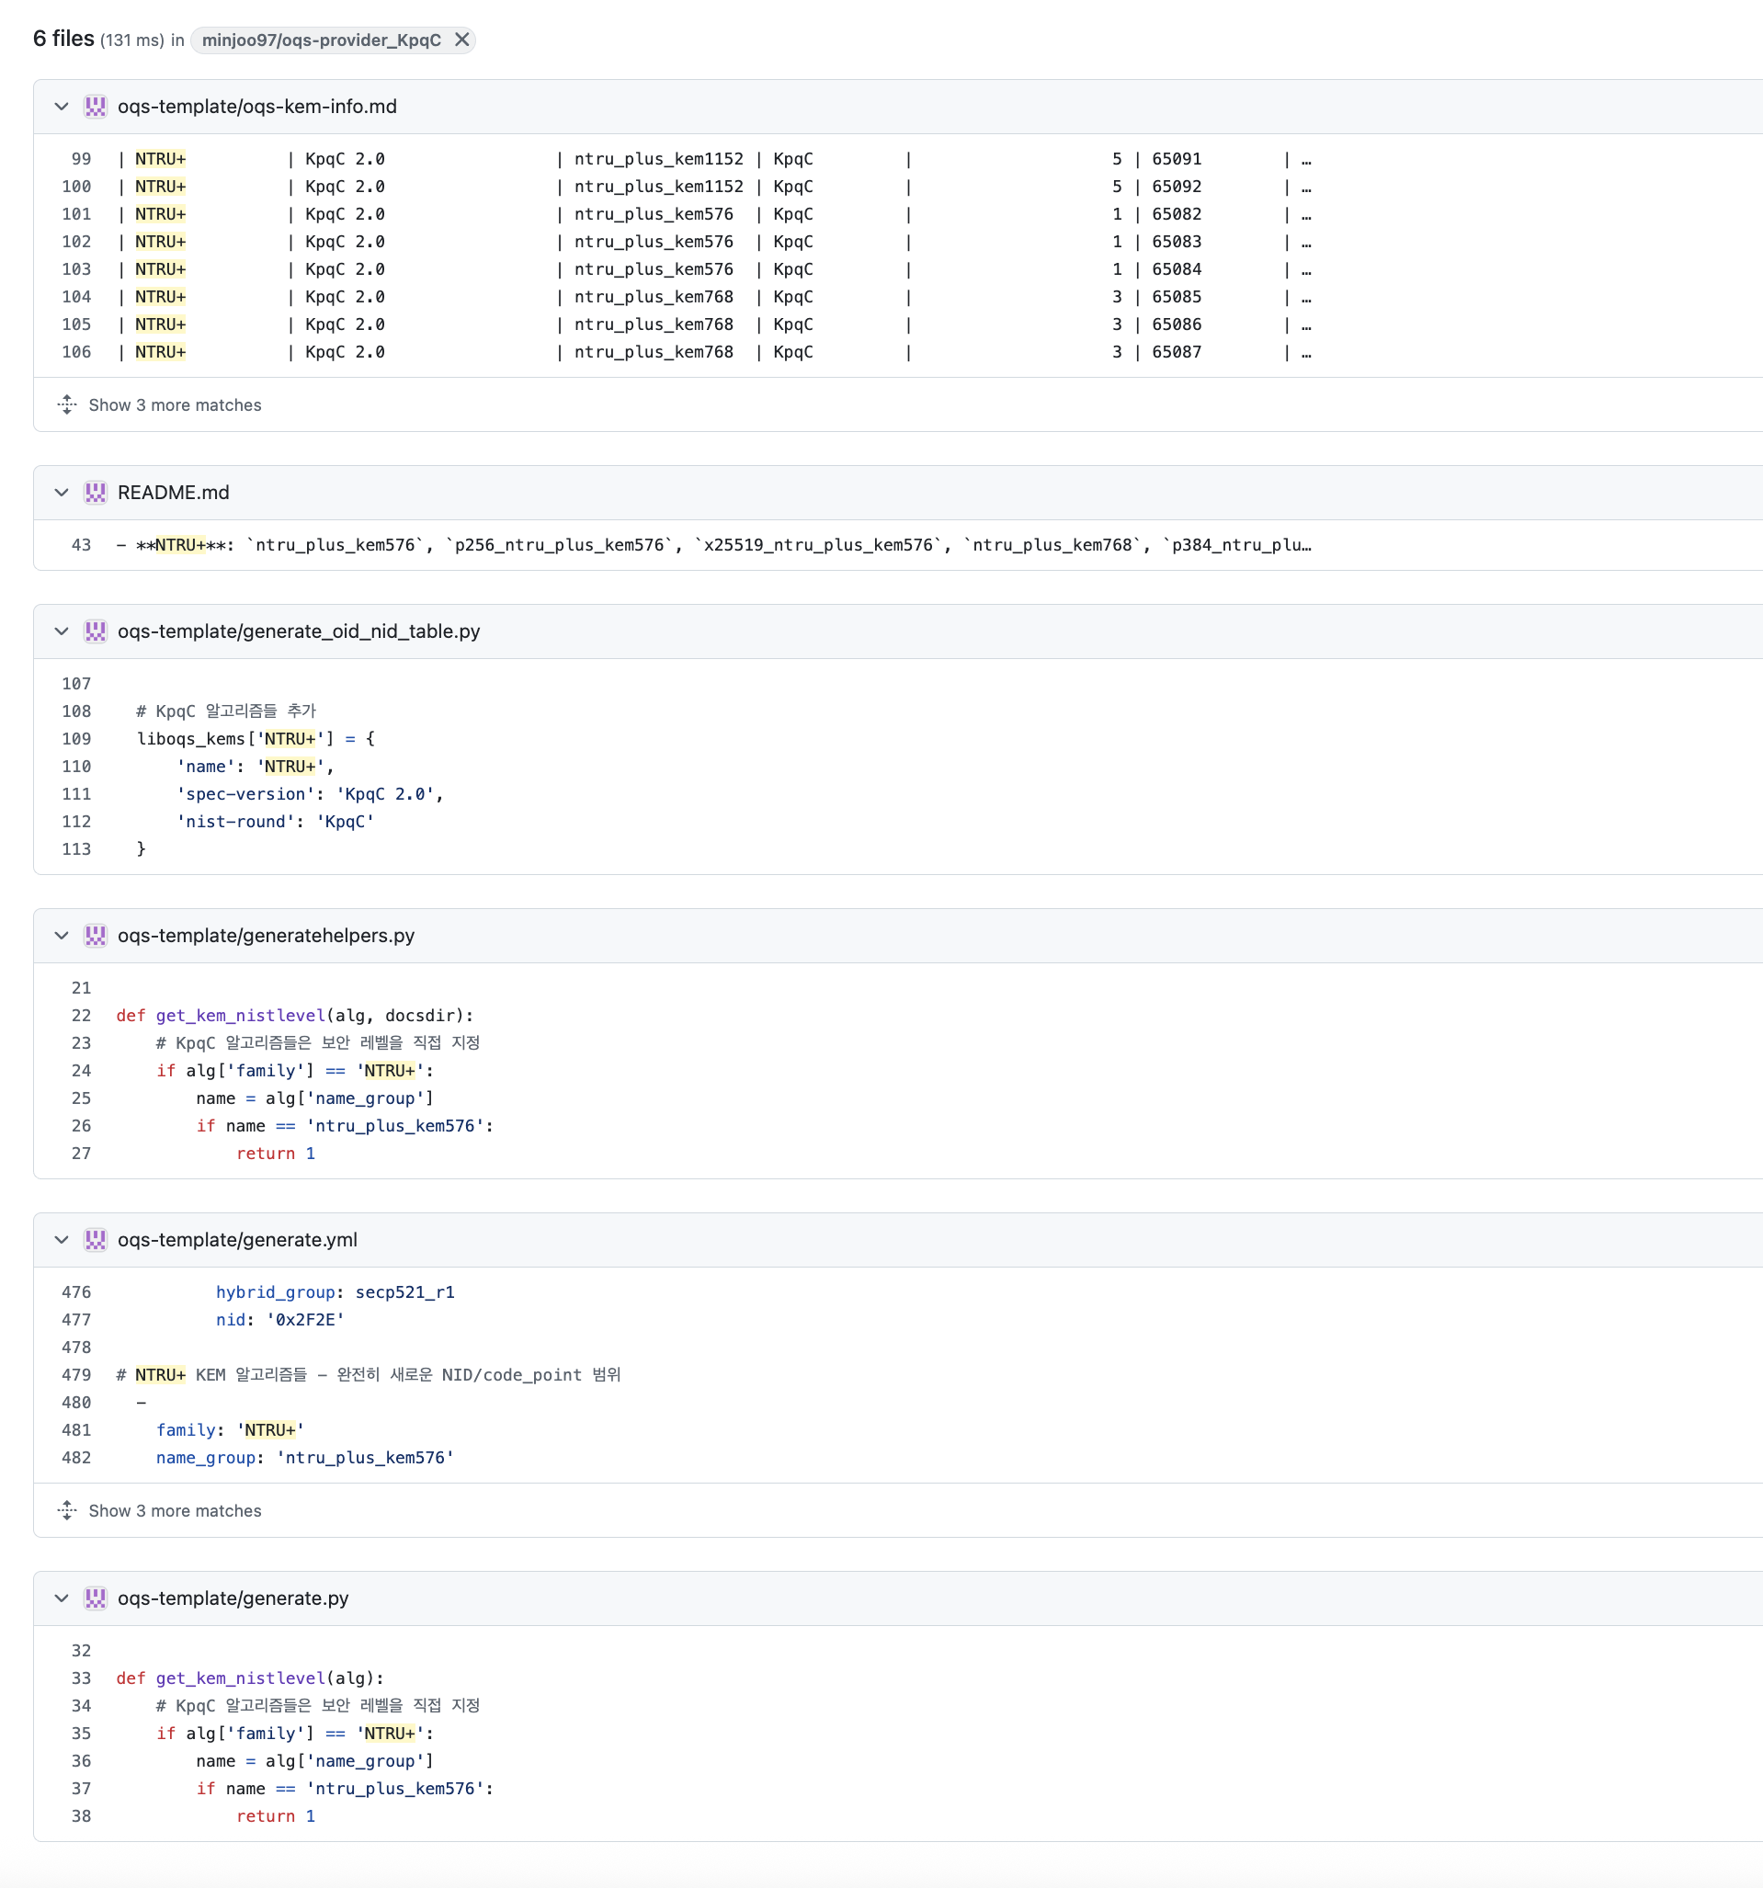
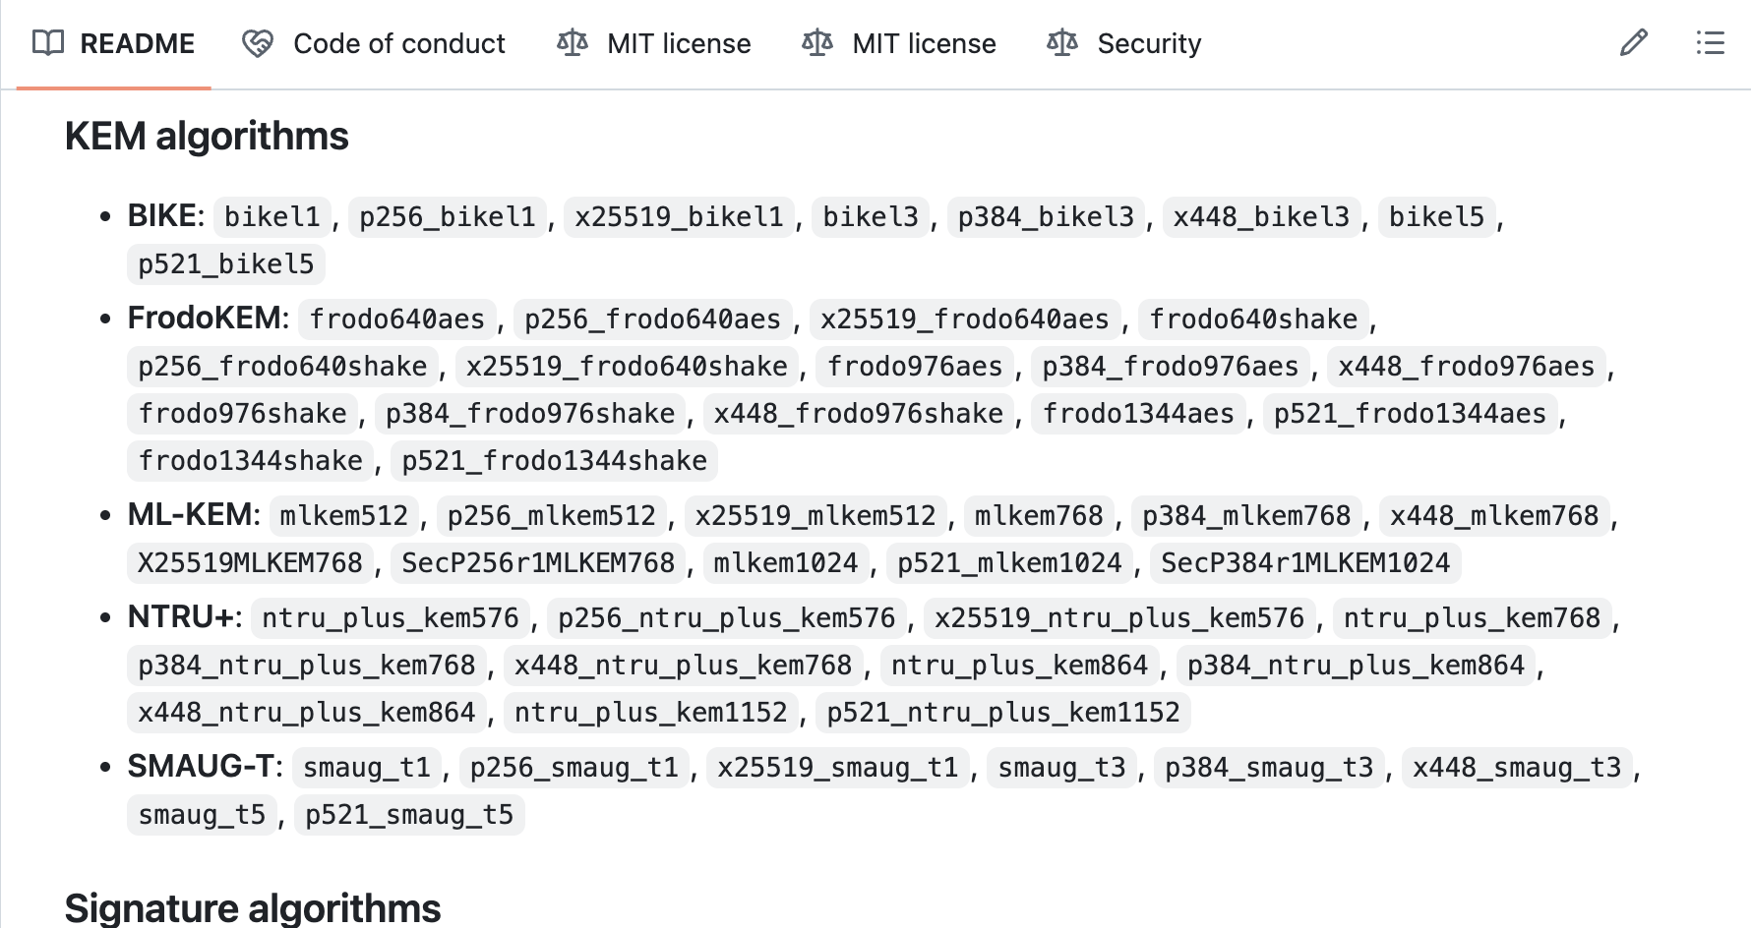
oqs-provider_KpqC
Oqs-provider_KpqC의 경우
4개의 파일만 수정하고 cmake 실행하면 됨

Slide 6
사전 작업
-GNinja : Ninja 빌드 시스템 생성
-DCMAKE_INSTALL_PREFIX : make install 시 설치 경로 지정
-DCMAKE_OSX_ARCHITECTURES=arm64 : Apple Silicon 전용 컴파일
-S . -B build : 현재 소스 → build/ 폴더로 빌드 파일 생성
1. 필요 패키지 설치
brew install cmake ninja openssl@3 git bc
2. Liboqs_KpqC 설치
cd ~
git clone --recursive https://github.com/minjoo97/liboqs_KpqC.git
cd liboqs_KpqC
cmake -GNinja \
-DCMAKE_INSTALL_PREFIX=/usr/local \
-DCMAKE_OSX_ARCHITECTURES=arm64 \
-S . -B build
cmake --build build
sudo cmake --install build

Slide 7
사전 작업
-DCMAKE_BUILD_TYPE=Release : 최적화 빌드
-DOPENSSL_ROOT_DIR=… : Homebrew OpenSSL 위치 지정
-Dliboqs_DIR=… : liboqs CMake 설정 파일 위치 지정
-DBUILD_SHARED_LIBS=ON : .dylib 형태로 빌드
3. oqs-provider_KpqC 설치
cd ~
rm -rf oqs-provider
git clone https://github.com/minjoo97/oqs-provider_KpqC.git
cd oqs-provider_KpqC
cmake -GNinja \
-DCMAKE_BUILD_TYPE=Release \
-DOPENSSL_ROOT_DIR=$(brew --prefix openssl@3) \
-Dliboqs_DIR=/usr/local/lib/cmake/liboqs \
-DCMAKE_OSX_ARCHITECTURES=arm64 \
-DBUILD_SHARED_LIBS=ON \
-S . -B build
cmake --build build

Slide 8
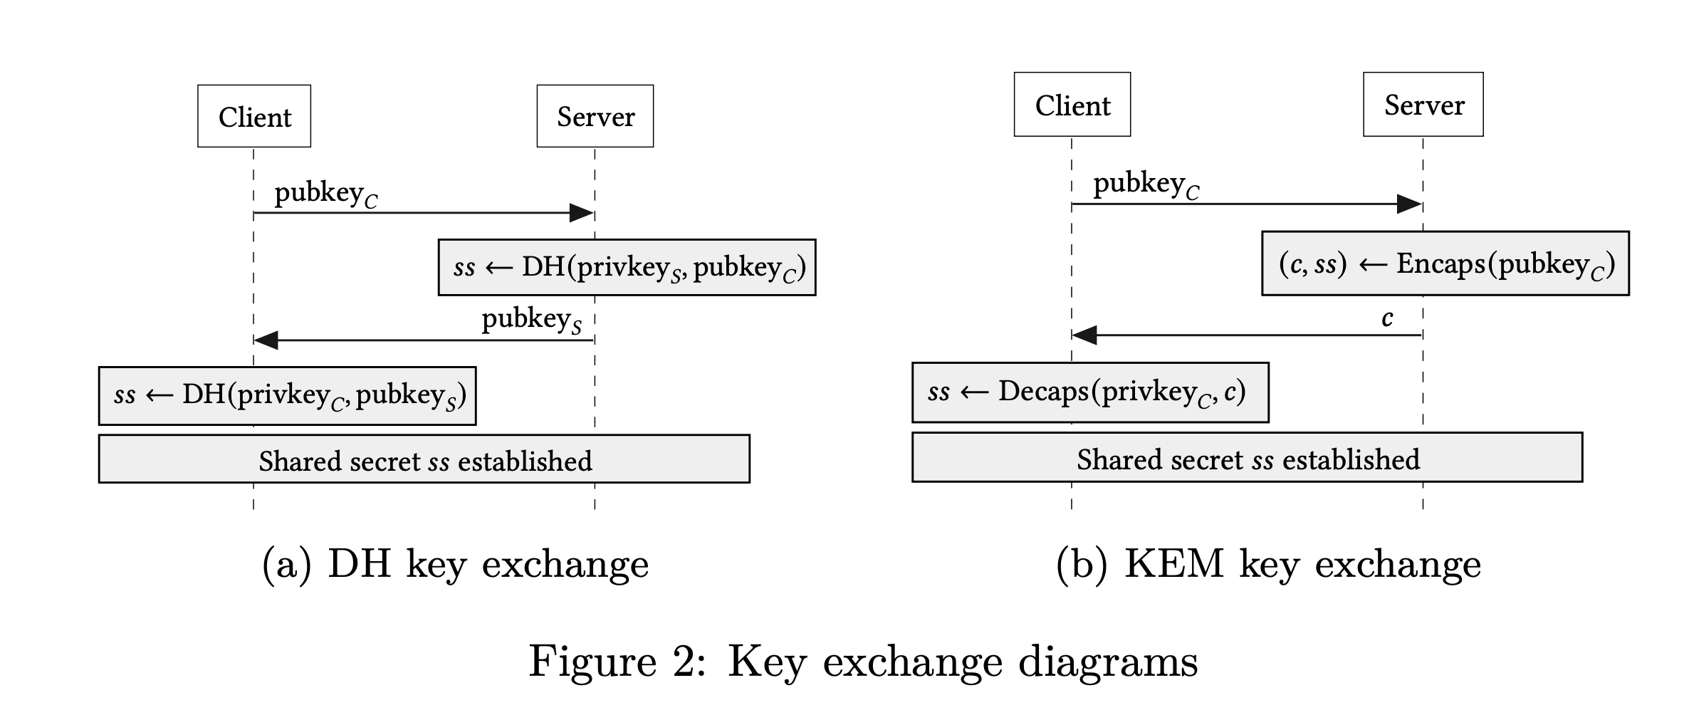
Case 1) 기존 인증서 사용+ 하이브리드 TLS
P-256+KpqC(SMAUG-T, NTRU+) 키 교환(TLS 1.3)
쉘 환경 설정
# (1) Homebrew OpenSSL 3.x 우선 호출
export PATH="$(brew --prefix openssl@3)/bin:$PATH"
# (2) oqs-provider 모듈 위치 지정(OpenSSL이 외부 provider 모듈을 찾는 경로 지정)
export OPENSSL_MODULES="$HOME/oqs-provider_KpqC/build/lib"
ALNAHAWI, Nouri, et al. A comprehensive survey on post-quantum tls. IACR Communications in Cryptology, 2024

Slide 9
Case 1) 기존 인증서 사용+ 하이브리드 TLS
3) 벤치마크용 스크립트 생성
cd ~
cat << 'EOF' > bench.sh
#!/usr/bin/env bash
HOST=localhost
PORT=8443
N=200 # 반복 횟수 (원하는 만큼 조절 가능)
PROV_PATH="$HOME/oqs-provider/build/lib"
# 시작 시간
START=$(date +%s.%N)
for i in $(seq 1 $N); do
printf '' | openssl s_client \
-connect ${HOST}:${PORT} \
-tls1_3 \
-groups p256_smaug_t1 \
-provider default -provider base -provider oqsprovider \
-provider-path "${PROV_PATH}" \
> /dev/null 2>&1
done
END=$(date +%s.%N)
# 결과 계산
ELAPSED=$(echo "$END - $START" | bc)
echo "→ $N handshakes in ${ELAPSED}s"
echo "→ Avg handshake time: $(echo "$ELAPSED / $N" | bc -l)s"
echo "→ Throughput: $(echo "$N / $ELAPSED" | bc -l) handshakes/sec"
EOF
chmod +x bench.sh
2) 서버용 인증서 및 키 준비
cd ~
# ECDSA P-256 키·인증서 생성
openssl ecparam -name prime256v1 -genkey -noout -out server.key
openssl req -x509 -key server.key -out server.crt -nodes \
-subj "/CN=localhost"
ecparam -name prime256v1 : P-256(ECDSA) 파라미터 사용
-genkey -noout : 키만 생성(파라미터 출력 생략)
req -x509 : self-signed X.509 인증서 생성
-nodes : 키 암호화 없이 저장
-subj "/CN=localhost" : 인증서 Subject 설정

Slide 10
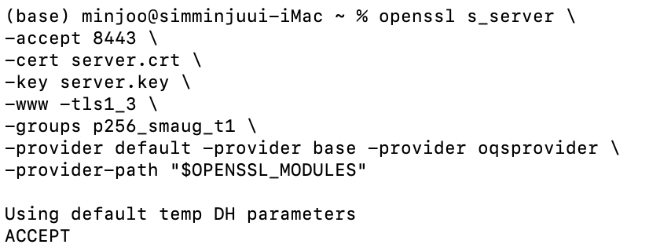
Case 1) 기존 인증서 사용+ 하이브리드 TLS
4) TLS 서버 띄우기(서버용 새로운 터미널)
쉘 환경 설정(앞과 동일, 새로운 터미널 켜면 무조건 수행)
# (1) Homebrew OpenSSL 3.x 우선 호출
export PATH="$(brew --prefix openssl@3)/bin:$PATH"
# (2) oqs-provider 모듈 위치 지정
export OPENSSL_MODULES="$HOME/oqs-provider_KpqC/build/lib"
# (3) TLS 서버 터미널 동작
openssl s_server \
-accept 8443 \
-cert server.crt \
-key server.key \
-www -tls1_3 \
-groups p256_smaug_t1 \
-provider default -provider base -provider oqsprovider \
-provider-path "$OPENSSL_MODULES"

Slide 11
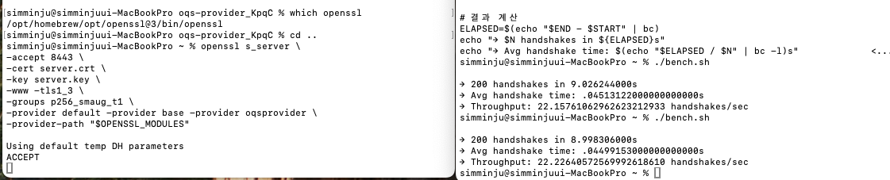
Case 1) 기존 인증서 사용+ 하이브리드 TLS
5) Handshake 벤치마크 실행(클라이언트 터미널_기존 터미널)
./bench.sh
ECDSA 키·인증서 생성
P-256+SMAUG_T1 키 교환(TLS 1.3)
서버
클라이언트

Slide 12
Case 2) PQC 인증서 + 하이브리드 TLS
Case1의 쉘환경 설정 동일하게 수행
0) 실험용 디렉터리 생성 및 이동
mkdir -p ~/tls-test_KpqC
cd ~/tls-test_KpqC
1) PQC 인증서와 키 생성(haetae2)
2)TLS 서버 실행
openssl s_server \
-accept 8443 \
-cert server.crt \
-key server.key \
-www -tls1_3 \
-groups p256_smaug_t1 \
-provider default -provider base -provider oqsprovider \
-provider-path "$OPENSSL_MODULES"
-accept 8443 : 8443 포트 대기
-groups p256_smaug_t1 : P-256 + smaug_t1하이브리드 KEM
oqsprovider 로딩으로 smaug_t1·haetae2 동작
# ① 개인키(server.key) 생성
openssl genpkey \
-provider default \
-provider base \
-provider oqsprovider \
-algorithm haetae2\
-out server.key
# ② Self-signed 인증서(server.crt) 발급 (유효기간 1년)
openssl req -new -x509 \
-provider default \
-provider base \
-provider oqsprovider \
-key server.key \
-out server.crt \
-days 365 -nodes \
-subj "/C=KR/ST=Seoul/L=Seoul/O=MyOrg/OU=IT/CN=localhost"

Slide 13
Case 2) PQC 인증서 + 하이브리드 TLS
[클라이언트 터미널]
3) 핸드쉐이크 기능 검증
cd ~/ tls-test_KpqC
openssl s_client \
-connect localhost:8443 \
-tls1_3 \
-groups p256_smaug_t1 \
-provider default \
-provider base \
-provider oqsprovider \
-CAfile server.crt \
-msg
-groups p256_smuag_t1 : ClientHello 에 P-256+smaug_t1 제안 (키교환만 하이브리드)
-CAfile server.crt : Self-signed 인증서 신뢰
-msg : 메시지 레벨 로그 출력

Slide 14
Case 2) PQC 인증서 + 하이브리드 TLS
10초 동안 몇번 핸드쉐이크가 돌아가는지 확인
cat > ~/tls-test_KpqC/time_bench.sh << 'EOF'
#!/usr/bin/env bash
HOST=localhost
PORT=8443
DURATION=10 # 측정 시간(초)
PROV_PATH="$HOME/ oqs-provider_KpqC/build/lib"
# 환경 체크
export PATH="$(brew --prefix openssl@3)/bin:$PATH"
export OPENSSL_MODULES="$PROV_PATH"
START_TS=$(date +%s)
END_TS=$((START_TS + DURATION))
COUNT=0
while [ "$(date +%s)" -lt "$END_TS" ]; do
# 빈 줄 입력 → 핸드셰이크. 출력 모두 버림
printf '' | openssl s_client \
-connect ${HOST}:${PORT} \
-tls1_3 \
-groups p256_smaug_t1 \
-provider default -provider base -provider oqsprovider \
-provider-path "${PROV_PATH}" \
-CAfile server.crt \
> /dev/null 2>&1
COUNT=$((COUNT + 1))
done
echo "→ $COUNT handshakes in ${DURATION}s"
printf "→ %.2f handshakes/sec\n" "$(bc -l <<< "$COUNT / $DURATION")"
printf "→ Avg handshake time: %.4fs\n" "$(bc -l <<< "$DURATION / $COUNT")"
EOF
chmod +x ~/tls-test_KpqC /time-bench.sh

Slide 15
Case 3) PQC 인증서 + PQC TLS
0. Case1의 쉘환경 설정 동일하게 수행
Cas2의 실험용 디렉터리로이동
1. PQC 서명용 개인키(haetae2 생성) 및 인증서 생성
openssl genpkey \
-provider default \
-provider base \
-provider oqsprovider \
-algorithm haetae2 \
-out server.key
openssl req -new -x509 \
-provider default \
-provider base \
-provider oqsprovider \
-key server.key \
-out server.crt \
-days 365 \
-subj "/CN=localhost"

Slide 16
Case 3) PQC 인증서 + PQC TLS
2. 서버 실행(순수 ML-smaug_t1-only )
openssl s_server \
-accept 8443 \
-cert server.crt \
-key server.key \
-tls1_3 \
-groups smaug_t1 \
-provider default \
-provider base \
-provider oqsprovider \
-provider-path $PROV_PATH \
-www
키 교환(KEM): smaug_t1
인증서 서명: haetae2

Slide 17
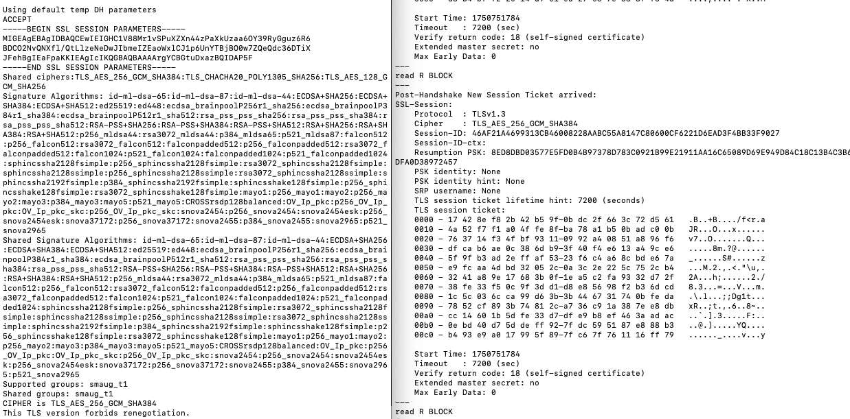
Case 3) PQC 인증서 + PQC TLS
[서버]
3. 단일 핸드쉐이크
openssl s_client \
-connect localhost:8443 \
-tls1_3 \
-groups smaug_t1 \
-provider default \
-provider base \
-provider oqsprovider \
-provider-path "$OPENSSL_MODULES"

Slide 18
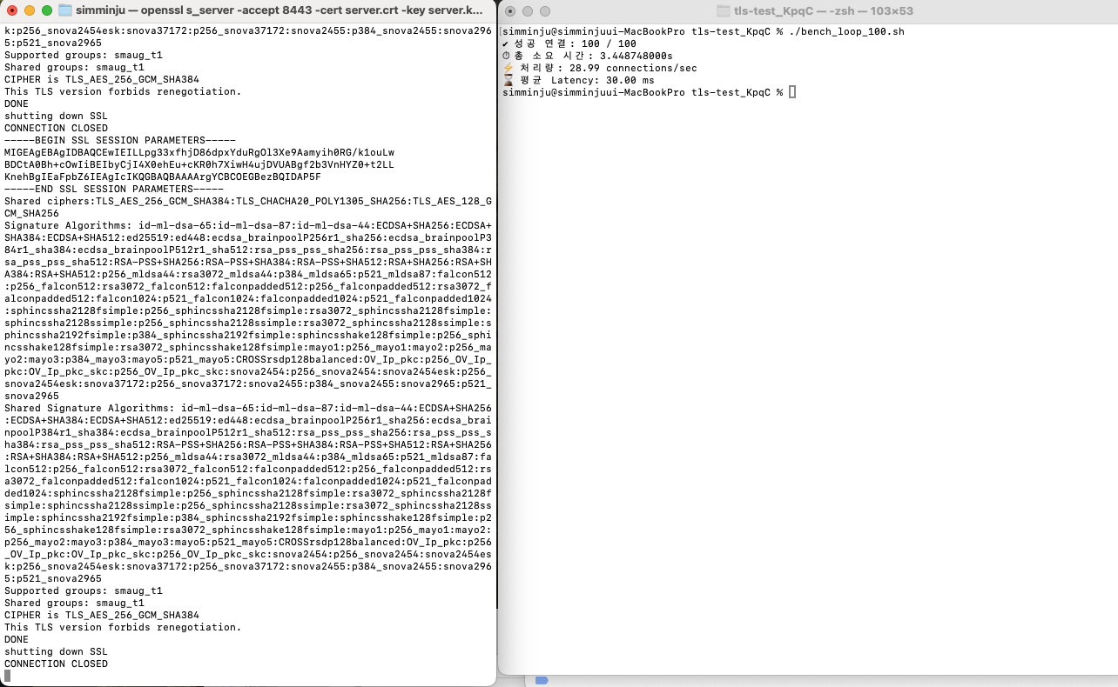
Case 3) PQC 인증서 + PQC TLS
cat > bench_loop_100.sh << 'EOF'
#!/usr/bin/env bash
export PATH="$(brew --prefix openssl@3)/bin:$PATH"
export OPENSSL_MODULES=~/oqs-provider_KpqC/build/lib
export PROV_PATH=~/oqs-provider_KpqC/build/lib
N=100
START=$(date +%s.%N)
SUCCESS=0
# POSIX 방식 for 루프
for i in $(seq 1 $N); do
if openssl s_client \
-connect localhost:8443 \
-tls1_3 \
-groups smuag_t1 \
-provider default -provider base -provider oqsprovider \
-provider-path $PROV_PATH \
< /dev/null \
> /dev/null 2>&1; then
SUCCESS=$((SUCCESS+1))
fi
done
END=$(date +%s.%N)
ELAPSED=$(echo "$END - $START" | bc)
TPS=$(echo "scale=2; $SUCCESS / $ELAPSED" | bc)
AVG_MS=$(echo "scale=2; ($ELAPSED / $SUCCESS) * 1000" | bc)
echo "✔ 성공 연결: $SUCCESS / $N"
echo "⏱ 총 소요 시간: ${ELAPSED}s"
echo "⚡️ 처리량: ${TPS} connections/sec"
echo "⌛️ 평균 Latency: ${AVG_MS} ms"
EOF
chmod +x bench_loop_100.sh
bash bench_loop_100.sh
[서버]
4. 100회 핸드쉐이크

Slide 19
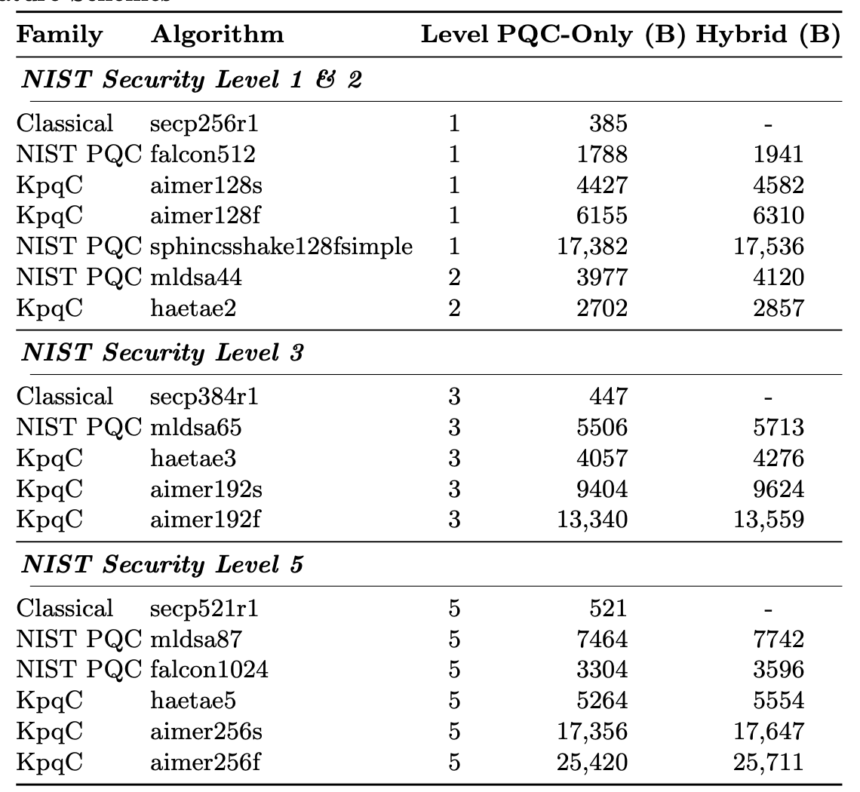
Composite 인증서 측정

Slide 20
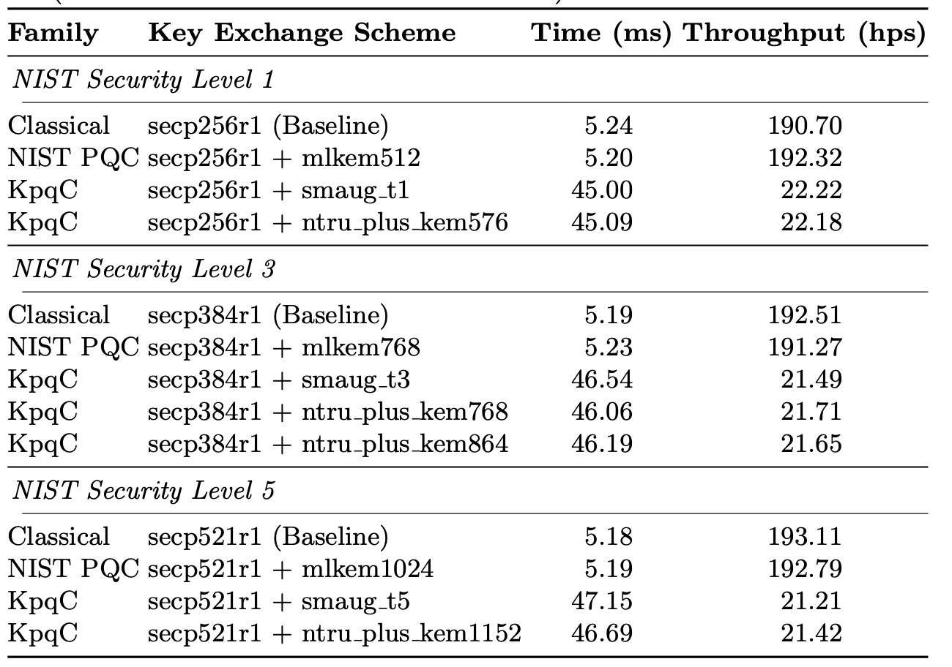
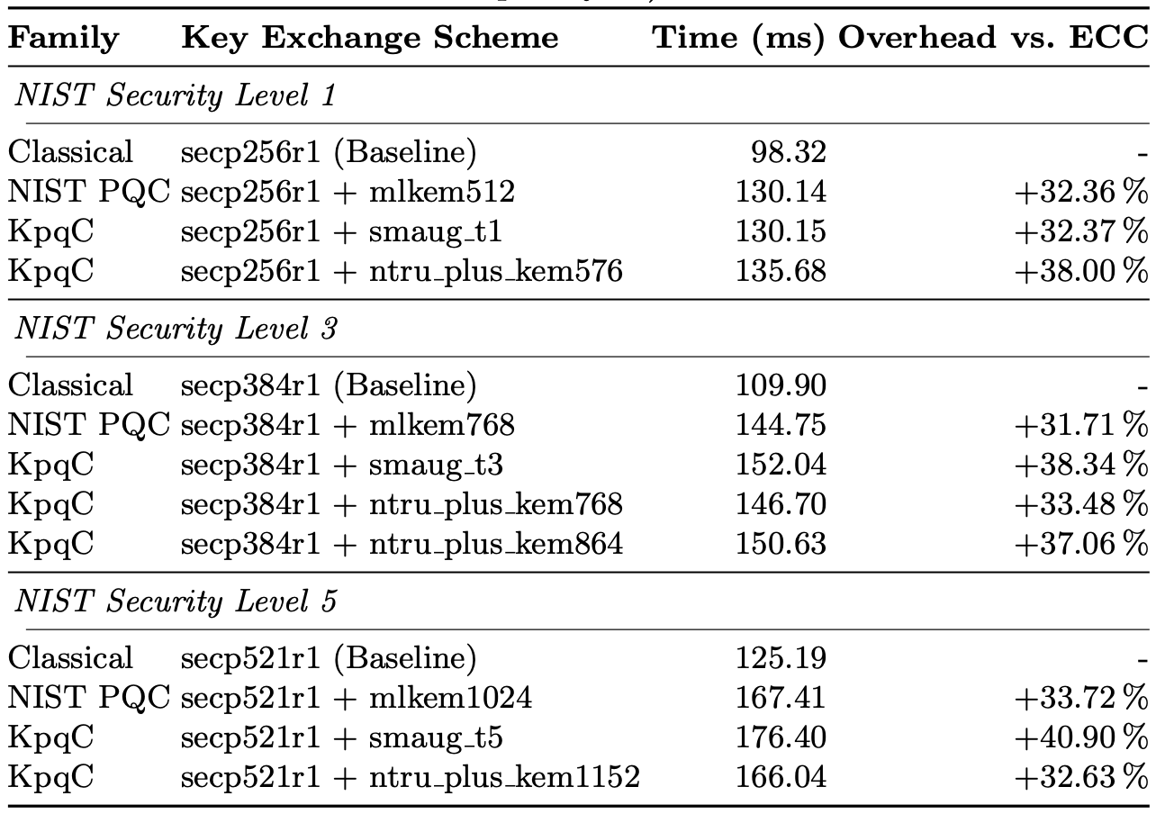
P-256인증서+ 하이브리드 TLS(200회 반복)
200회 핸드쉐이크 수행
맥북 로컬테스트
맥북(클라이언트)-라즈베리(서버)

